Slide 1
PYTHON

Slide 2

NEDEN PYTHON ÖĞRENMELİYİZ
Python’u kodlamanın zevki, okuyucuyu ölümüne sıkan önemsiz kod yığınlarında değil, az miktarda açık kodda çok fazla eylem ifade eden kısa, özlü, okunabilir sınıfları görmektir.
Guido van Rossum

Slide 3
1)Basitlik
Pyhonun diğer yazılım dillerinden farkı,
daha kolay ve okunabilir olmasıdır.

Slide 4
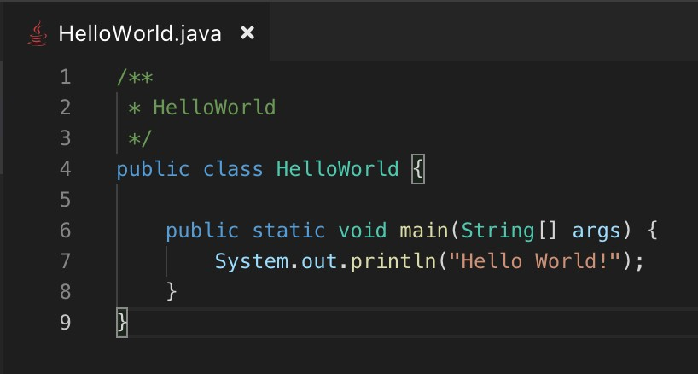
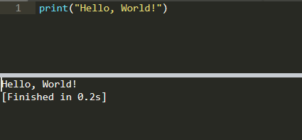

Slide 5
2)Kütüphaneler
Kütüphaneler sayesinde,kodları sıfırdan yazmak yerine,daha önceden yazılmış kodları kullanabilirsiniz.

Slide 6
3)Topluluk
Dünyada en çok kullanılan yazılım dillerinden biri olması sebebi ile, herhangi bir sorun ile karşılaştığınızda çözümünü bulmak zor olmayacaktır

Slide 7
4)İş İmkanları
Python çok kapsamlı bir dil olması sebebi ile iş imkanı çok fazladır

Slide 8
5)Akademik
Pythonun diğer dillere kıyasla kaynakları çok fazladır.

